Slide 1

Космические войска России
Работу выполнил студент группы 1 КС 1.4 Фрик Александр
Флаг Космических войск ВС России.

Slide 2
Определение
Космические войска — отдельный род войск, существовавший в Вооружённых Силах Российской Федерации в 2001-2011 годах. Космические войска предназначались для обеспечения безопасности России в космической сфере.
С 1 декабря 2011 года прекратили самостоятельное существование, войдя в состав Войск воздушно-космической обороны.

Slide 3
Задачи
Основными задачами КВ ВС России являются:
предупреждение высшего военно-политического руководства страны о ракетном нападении;
противоракетная оборона г. Москвы;
контроль космического пространства;
создание, развертывание, поддержание отечественной орбитальной группировки и управление космическими аппаратами военного, двойного, социально-экономического и научного назначения.

Slide 4
История
Первые части космического назначения (ныне Ракетные войска стратегического назначения, РВСН) были сформированы в 1955 году в составе артиллерии Резерва Верховного Главнокомандования (РВГК), когда постановлением Правительства СССР было принято решение о строительстве научно-исследовательского полигона, ставшего впоследствии всемирно известным космодромом Байконур.

Slide 5
В 1957 году создан Командно-измерительный комплекс (КИК) управления космическими аппаратами (ныне — Главный испытательный центр испытаний и управления космическими средствами имени Г. С. Титова, ГИЦИУ КС). В этом же году в городе Мирный Архангельской области было начато строительство полигона, предназначенного для пусков межконтинентальных баллистических ракет (МБР) Р-7 — нынешнего космодрома Плесецк.

Slide 6
4 октября 1957 года частями запуска и управления космическими аппаратами был осуществлен запуск первого искусственного спутника Земли «ПС-1» и контроль за ним, а 12 апреля 1961 года — запуск и управление полетом первого в мире пилотируемого космического корабля «Восток» с космонавтом Юрием Гагариным на борту. В дальнейшем все отечественные и международные космические программы осуществлялись с непосредственным участием воинских частей запуска и управления космических аппаратов.

Slide 7
В 1964 году для централизации работ по созданию новых средств, а также оперативного решения вопросов применения космических средств было создано Центральное управление космических средств (ЦУКОС) Ракетных войск стратегического назначения (РВСН). В 1970 году оно было реорганизовано в Главное управление космических средств (ГУКОС) РВСН.
Для преодоления противоречия между межвидовым характером решаемых задач и видовой подчинённостью военного космоса Министерством обороны СССР (МО СССР) в 1981 году было принято решение о выведении ГУКОС из состава РВСН и подчинении его непосредственно Генеральному штабу. В 1986 году ГУКОС было преобразовано в Управление начальника космических средств МО СССР.

Slide 8
В 1992 году Управление начальника космических средств преобразовано в род войск центрального подчинения — Военно-космические силы (ВКС). В их состав вошли космодромы Байконур, Плесецк, Свободный (в 1996 году), а также Главный центр испытаний и управления космическими аппаратами военного и гражданского назначения имени Германа Титова, расположенный в Краснознаменске («Объект 413», «Голицыно-2»). Подразделения космических войск находятся также в Оленегорске и пос. Лехтуси (Ленинградская область).

Slide 9
Состав:
Командование Космических войск
Главный центр по предупреждению о ракетном нападении
Главный центр по контролю космического пространства
Управление по вводу новых систем и комплексов Космических войск
Соединения противоракетной обороны
Главный испытательный центр имени Германа Титова
Государственный испытательный космодром Плесецк

Slide 10
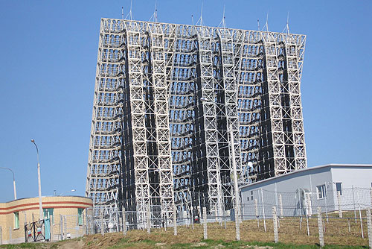
РЛС СПРН метрового диапазона «Воронеж-М» в Лехтуси под Санкт-Петербургом.

Slide 11
В 1997 году Военно-космические силы вошли в состав Ракетных войск стратегического назначения.
В связи с возрастанием роли космических средств в системе военной и национальной безопасности России Указом Президента в 2001 году на базе выделяемых из РВСН объединений, соединений и частей запуска и РКО создан самостоятельный род войск — Космические войска. При этом учитывалось, что космические силы и средства, силы и средства РКО имеют единую сферу решения задач — космос, а также близкую кооперацию предприятий промышленности, обеспечивающую создание и развитие средств вооружения.
С 1 декабря 2011 года Космические войска входят в состав Войск воздушно-космической обороны.

Slide 12
Орбитальная группировка
Орбитальная спутниковая группировка России в 2007 году состояла из 100 космических аппаратов. Из них 40 спутников оборонного назначения, 21 — двойного назначения и 39 космических аппаратов научного и социально-экономического назначения.
Для сравнения, самой крупной орбитальной группировкой обладает США, которой принадлежат 413 искусственных спутников. На третьем месте находится Китай с 34-мя спутниками. Индия поддерживает на полярных орбитах 7 действующих спутников съёмки Земли.

Slide 13
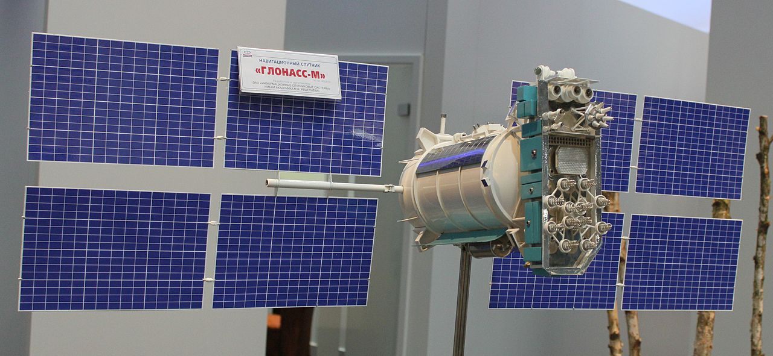
Спутник Глонасс. Система Глонасс входит в Орбитальную Групировку КВ РФ.

Slide 14
История названий:
Центральное управление космических средств (ЦУКОС) Министерства обороны (1964-1970)
Главное управление космических средств (ГУКОС) Министерства обороны (1970-1986)
Управление Начальника космических средств (УНКС) Министерства обороны (1986-1992)
Военно-космические силы (ВКС) (1992-1997)
в составе Ракетных войск стратегического назначения (РВСН) (1997-2001)
Космические войска (КВ) (2001-2011)
Войска воздушно-космической обороны (ВВКО) (с 1 декабря 2011 ода)

Slide 15
Профессиональный праздник
Приказом Министерства обороны СССР от 3 августа 1960 года, в канун 3-й годовщины запуска первого искусственного спутника Земли, 4 октября установлен «День КИКа».
В соответствии с указом Президента РФ от 10.12.1995 № 1239 4 октября стал официальным праздником — Днём ракетных войск стратегического назначения и Днём военно-космических сил.
Согласно указу Президента РФ от 3 октября 2002 года, 4 октября отмечается День космических войск. Праздник приурочен ко дню запуска первого искусственного спутника Земли, открывшего летопись космонавтики, в том числе и военной.

Slide 16
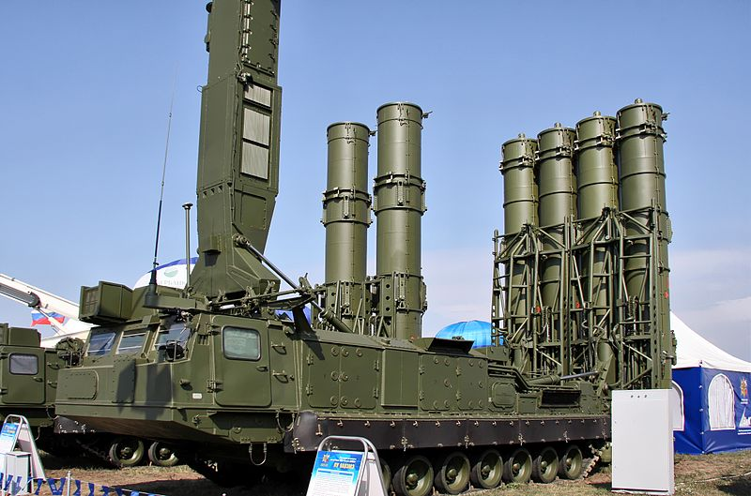
Ракетно зенитный комплекс С-300ВМ «Антей-2500» входящий в вооружение космических войск РФ

Slide 17
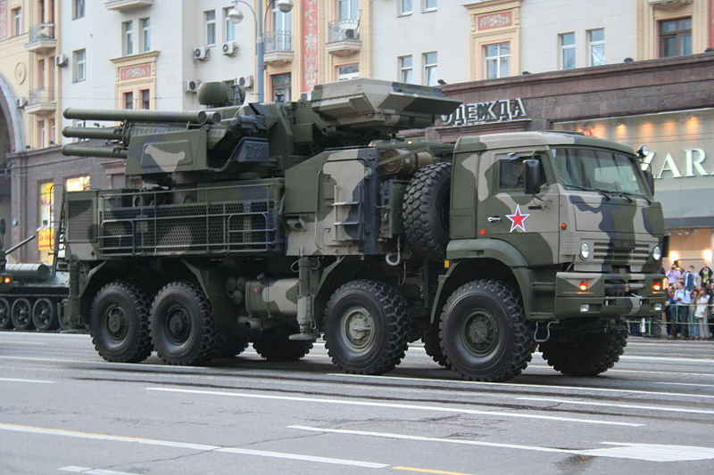
Ракетно зенитный комплекс малого радиуса Панцирь-С1

Slide 18

Источники:

